Slide 1
Hadoop性能调优
詹坤林
2010年4月

Slide 2
目录
Hadoop性能调优方法
Hadoop配置文件
Hadoop Job介绍
Hadoop作业调度

Slide 3
Hadoop性能调优方法
背景
  Map/Reduce工作模型可扩展性高，具有很好的容错能力。
  Hadoop运行在越来越多的集群上，性能优化逐渐成为一个重要的话题。
两种方法
  从Hadoop配置文件入手，经历大量的实验，以求通过改变一些配置参数以提高Hadoop集群的性能。
  从Hadoop作业调度入手，优化集群作业调度算法。

Slide 4
Hadoop配置文件
配置文件简介
Core-site.xml
Hdfs-site.xml
Mapred-site.xml
基于配置文件的性能调优总结

Slide 5
Hadoop配置文件简介
作用
  大量实验证明，合理的配置会大大提高Hadoop集群的性能。
  Hadoop有一个默认的配置(如0.19版)，可是这并不适合所有集群。各个集群之间在机器和硬件上都存在或多或少的差别。每个Hadoop框架应该根据其独有的集群做配置优化。
配置文件的演变
  早期版本中，配置文件是hadoop-default.xml和hadoop-site.xml。前者做了默认配置，用户需要配置时可以在后者中设置，hadoop启动时先加载后者。
  随着hadoop代码量越来越庞大，Hadoop项目拆解成了三个部分进行独立开发，配置文件也分离开来。 0.20版本后，Hadoop将配置文件更改为core-site.xml、hdfs-site.xml和mapred-site.xml，但是相关参数未做改变。这些文件默认情况下未设定任何参数。
  Hadoop配置文件在conf目录下

Slide 6
Core-site.xml
介绍
  Hadoop Core is renamed Hadoop Common.
  MapReduce and the Hadoop Distributed File System (HDFS) are now separate subprojects.
  该文件中是集群的一些基本参数，与Hadoop部署密切相关，但对于性能优化，作用不大。
相关参数
  fs.default.name 主节点地址。
  hadoop.tmp.dir 集群的临时文件存放目录,应设置为本地目录。
  io.file.buffer.size 系统I/O的属性，读写缓冲区的大小。
  io.seqfile.compress.blocksize 块压缩时块的最小大小。
  io.seqfile.lazydecompress 压缩块解压的相关参数。

Slide 7
Hdfs-site.xml
介绍
  这个文件与HDFS子项目密切相关，其参数对集群性能调整具有很大影响。
相关参数
  dfs.secondary.http.address - secondary namenode节点web网址。
  dfs.replication - 数据块副本数量，默认为3，当数据块创建时将按此值创建副本数量。
  dfs.block.size - 数据块大小，默认是64M，对于大型文件可以设置更大(如128M)。
  dfs.namenode.handler.count - namenode节点上为处理datanode节点来的远程调用开启的服务线程数量，它与mapred.job.tracker.handler.count值是相同的(默认是10)，大型集群时可以设置更大，例如64。
  dfs.datanode.handler.count - datanode节点上为处理datanode节点的远程调用开启的服务线程数量，默认为3。当有很多HDFS客户端时可以设置更大，例如8.

Slide 8
Mapred-site.xml
介绍
  这个文件与map/reduce计算框架密切相关，其参数对集群性能调整具有很大影响。
相关参数
  mapred.job.tracker - Job tracker地址
  mapred.job.tracker.handler.count - job tracker上开启的处理task trackers传过来的RPC的服务线程的数量，一般粗糙的设置为task tracker节点数量的4%。
  mapred.map.tasks - 每个job的map任务数量，经常设置成与集群中存在的主机数量很接近的一个数值。
  mapred.reduce.tasks - 每个job的reduce任务数量，经常设置成与集群中存在的主机数量很接近的一个数值。
  mapred.tasktracker.map.tasks.maximum 一个task tracker上可以同时运行的map任务的最大数量。
  mapred.tasktracker.reduce.tasks.maximum 一个task tracker上可以同时运行的reduce任务的最大数量。

Slide 9
基于配置文件的性能调优总结
基于集群硬件信息和节点数量的hadoop配置能够很好地提高hadoop集群性能已被大量实验所证实。
然而，这种方法只是静态地对集群性能做优化，在job运行时无法动态修改配置文件并使其加载生效。
动态的性能调优可以在作业调度上做文章。

Slide 10
Hadoop Job介绍
一道MapRedcue作业是通过JobClient向master节点的JobTracker提交的, JobTracker接到JobClient的请求后把其加入作业队列中。
JobTracker一直在等待JobClient通过RPC提交作业.
TaskTracker一直通过RPC向 JobTracker发送heartbeat询问有没有任务可做，如果有，让其派发任务给它执行。如果JobTracker的作业队列不为空, 则TaskTracker发送的心跳将会获得JobTracker给它派发的任务。
slave节点的TaskTracker接到任务后在其本地发起Task,执行任务。

Slide 11
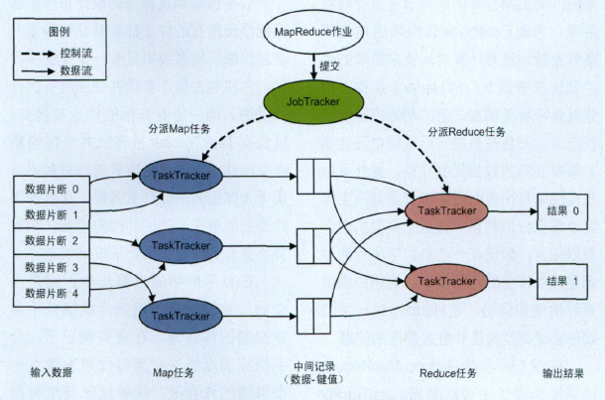
Hadoop Job介绍

Slide 12
Hadoop作业调度
默认调度算法FIFO
公平份额调度算法Fair Scheduler
计算能力调度算法Capacity Scheduler
作业调度总结

Slide 13
默认调度算法FIFO
简介
  最早的Hadoop Map/Reduce计算架构中，JobTracker在进行作业调度时使用的是FIFO(First In First Out)算法。所有用户的作业都被提交到一个队列中，然后由JobTracker先按照作业的优先级高低，再按照作业提交时间的先后顺序选择将被执行的作业。
优点
  调度算法简单明了，JobTracker工作负担轻。
缺点
  忽略了不同作业的需求差异。例如如果类似对海量数据进行统计分析的作业长期占据计算资源，那么在其后提交的交互型作业有可能迟迟得不到处理，从而影响到用户的体验。
新的调度算法
  当前，新的调度器已经作为插件的形式集成在Hadoop当中。

Slide 14
公平份额调度算法Fair Scheduler
Fair Scheduler提出背景
Fair Scheduler基础知识
Fair Scheduler两个关键问题
Fair Scheduler的配置

Slide 15
Fair Scheduler提出背景
提出背景
  Facebook要处理生产型作业(数据统计分析,hive)、大型批处理作业(数据挖掘、机器学习)、小型交互型作业(hive查询)。
  不同用户提交的作业在计算时间、存储空间、数据流量和响应时间上都有不同需求。
  为使hadoop mapreduce框架能够应对多种类型作业并行执行，使得用户具有良好的体验，Facebook公司提出该算法。

Slide 16
Fair Scheduler基础知识
设计思想
  尽可能保证所有的作业都能够获得等量的资源份额。系统中只有一个作业执行时，它将独占集群所有资源。有其他作业被提交时就会有TaskTracker被释放并分配给新提交的作业，以保证所有的作业都能够获得大体相同的计算资源。
作业池
  用户提交的作业将会放进一个能够公平共享资源的pool(池)中。
  每个作业池设定了一个最低资源保障(a guaranteed minimum share)，当一个池中包含job时，它至少可以获得minimum share的资源——最低保障资源份额机制。
  池中的作业获得一定份额的资源。
  可以通过配置文件限制每个池中的作业数量。
  缺省情况下，每个作业池中选择将要执行的作业的策略是FIFO策略，先按照优先级高低排序，然后再按照提交时间排序。

Slide 17
Fair Scheduler基础知识
作业和作业池的权值weight
  缺省情况下，Fair Scheduler会为每一个用户建立一个单独的pool。所有用户能够获得等量的资源份额而无论他提交了多少作业，而每个pool中，各个作业将平分分配给所在池的资源。
  实际应用中，无论是作业池还是作业，都被赋予一定的权值，并以此为依据获得相应比例的资源。这种情况下，作业池和作业在资源分配时不是严格的平均分配，但这有利于根据作业的重要程度及实际需求合理分配资源。

Slide 18
Fair Scheduler两个关键问题
如何选择合适的作业执行
  默认是FIFO策略，此外还有一种基于赤字的策略。
  Fair Scheduler为每个作业定义了一个deficit(赤字)指标。
  Deficit是一个作业在理想情况下的获得的计算资源和实际中获得的计算资源之间的差距。
  Fair Scheduler会每隔几百毫秒观察每个作业中有多少任务已经在这个时间间隔内执行，并将结果与它应得的资源份额比较，以更新该作业的deficit值。一旦有空闲的task tracker出现，首先分配给当前具有最高deficit值的作业。
  例外——如果系统中存在着尚未获得最低资源保障的作业池，那么该池中的作业将会优先调度，而选择池中的作业需要根据它们的deficit来决定。这样做是为了尽可能满足作业池最低保障资源份额的机制。

Slide 19
Fair Scheduler两个关键问题
如何确定每个作业的资源份额
  缺省情况是平分资源，此外提供一种基于权值的资源分配方法。
  作业资源份额的计算是根据作业的权值将集群的资源总量划分给各个可以运行的作业。
  默认情况下，权值基于作业优先级，每个优先级对应的权值是低一个优先级的2倍(优先级共有VERY_HIGH, HIGH, NORMAL, LOW, VERY_LOW五个等级，则VERY_HIGH具有4倍NORMAL的权值)。
  作业和作业池的权值可以在池配置文件中进行设定，例如可以基于作业的大小和提交时间来设定。
  作业池的最低资源保障也是按照权值比例分配给其中的作业。

Slide 20
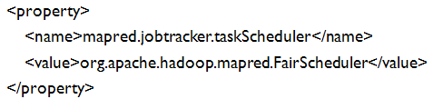
Fair Scheduler的配置
安装
  Fair Scheduler包在contrib\fairscheduler路径下，如hadoop-0.20.1-fairscheduler.jar，将该jar文件复制到lib目录下。然后更改mapred-site.xml配置文件使hadoop使用此调度器。
  重启hadoop，可以在http://<jobtracker url>/scheduler下查看相应的web页面job scheduler administration。

Slide 21

Fair Scheduler的配置
池配置文件
  在mapred-site.xml文件中可以通过mapred.fairscheduler.allocation.file参数设定Fair Scheduler的池配置文件的路径
  Fair Scheduler中池和作业的相关参数可以在配置文件pools.xml中设定。
  调度器会每隔10-15秒检查一次pool.xml，如果发现有更新将重新加载它使之生效。
  在作业运行时我们可以修改pools.xml中的相关参数，从而实现动态调度。

Slide 22
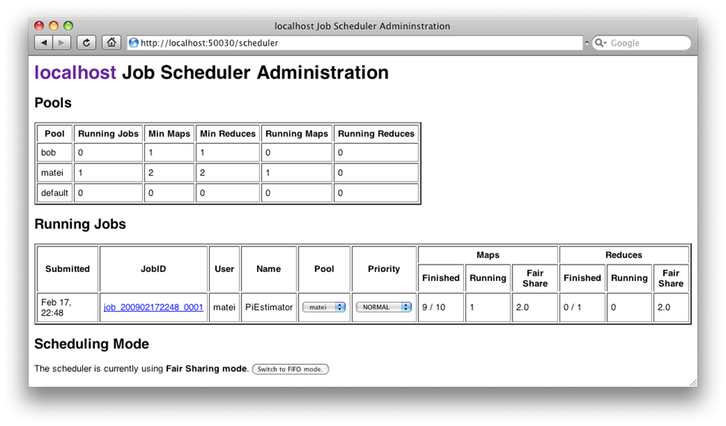
Fair Scheduler在Hadoop中的配置

Slide 23
计算能力调度Capacity Scheduler
Capcity Scheduler基础知识
Capcity Scheduler一个关键问题
Capcity Scheduler内存管理
Capcity Scheduler的配置

Slide 24
Capcity Schedule基础知识
基础知识
  Capacity Scheduler是由雅虎提出的作业调度算法，它提供了类似于Fair Scheduler算法的功能。
  Capacity Scheduler中可以定义多个作业队列(multiple queues)，作业提交时将直接放入到一个队列中。
  每个队列都可以通过配置获得一定数量的task tracker资源用于处理map/reduce操作，调度算法将按照配置文件为队列分配相应的计算资源量。
  对于已经分配给了某队列但处于空闲的资源各个“忙”的队列会分享它们。当某一队列没有能够按照配置的数量值获得足够资源但是它的作业压力增加了时，之前那些曾分配给它但又由于之前空闲被别的队列所占用了的资源会在完成当前task后立即分配给回应属的队列。

Slide 25
Capcity Schedule基础知识
基础知识
  Capacity Scheduler的每个队列中采用的调度策略是FIFO算法。
  Capacity Scheduler默认情况下不支持优先级，但是可以在配置文件中开启此选项，如果支持优先级，调度算法就是带有优先级的FIFO。
  Capacity Scheduler不支持优先级抢占，一旦一个作业开始执行，在执行完之前它的资源不会被高优先级作业所抢占。
  Capacity Scheduler对队列中同一用户提交的作业能够获得的资源百分比进行了限制以使同属于一用户的作业不能出现独占资源的情况。

Slide 26
Capcity Scheduler一个关键问题
如何选择合适的作业去执行
  为队列定义了一个指标—队列中正在运行的任务数与其应该分得的计算资源(配置文件中为此队列分配了相应数量的资源，而实际中该队列可能没有分配到)之间的比值。当系统中出现空闲的task tracker，算法会首先选择一个该比值最低的队列。
  队列被选中后，将按照作业优先级(如果支持的话)和提交时间顺序选择执行的作业。
  在选择作业的时候，还需要考虑作业所属的用户是否已经超出了他所能使用的资源限制。
  此外，还会考虑task tracker内存资源是否满足作业的要求。

Slide 27
Capcity Scheduler内存管理
内存资源的有效管理
  Capacity Scheduler能有效地对hadoop集群的内存资源进行管理，以支持内存密集型应用。
  作业对内存资源需求高时，调度算法将把该作业的相关任务分配到内存资源充足的task tracker上。
  在作业选择过程中，Capacity Scheduler会检查空闲task tracker上的内存资源是否满足作业要求。task tracker上的空闲资源(内存)数量值可以通过task tracker的内存资源总量减去当前已经使用的内存数量得到，而后者包含在task tracker向job tracker发送的周期性心跳信息中。
  目前，基于内存的调度只能在linux平台下起作用，关于内存调度的相关参数可以通过配置文件来设置。

Slide 28

Capcity Scheduler的配置
安装
  Capacity Scheduler包在contrib\ capacity-scheduler路径下，如hadoop-0.20.1-capacity-scheduler.jar ，将该jar文件复制到lib目录下。然后更改mapred-site.xml配置文件使hadoop使用此调度器。
配置文件
  可以在配置文件mapred-site.xml中定义队列。
  可以在Capacity Scheduler配置文件(conf/capacity-scheduler.xml)中设置每个队列的一系列属性以控制调度。

Slide 29
作业调度总结
Hadoop集群作业调度算法也是当前研究的热门，当前大量的设计与实现围绕着作业调度展开，以求优化集群性能。
然而，对于只有一个job tracker的hadoop框架来说，经常会出现大规模的作业提交和运行，在其上运行的调度算法一定不能过于复杂，否则将会给job tracker带来繁重的工作压力，一旦job tracker宕机，后果将不堪设想，这也是FIFO调度算法始终还没有被遗弃的原因之一。
究竟该如何调度作业必须视具体情况而定，在此方面的研究将是一个重点。

Slide 30
谢 谢

